Slide 1
Equipo White Stone
PAMELA HERNÁNDEZ
OMAR VÁSQUEZ
ERICKA VELASCO

Slide 2
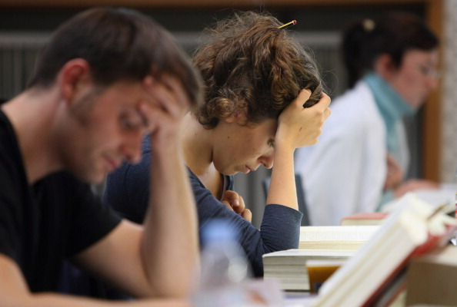
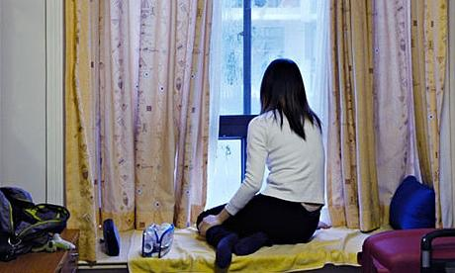
SITUACIÓN

Slide 3
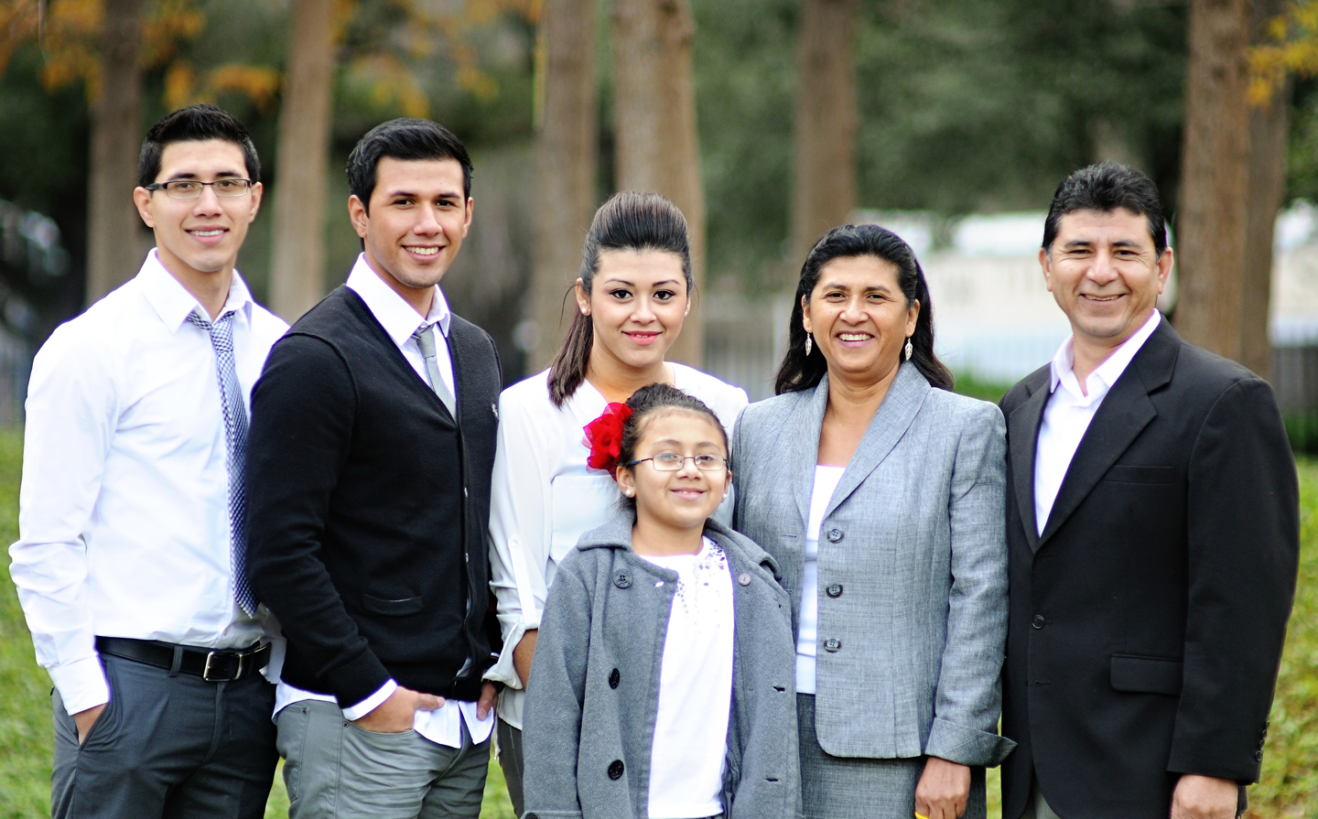

Slide 4




MI CASA TU CASA
http://192.168.10.218/home/
REGISTRO
REGISTRO
COMPARTE TU TIEMPO
BUSCAR
BUSCAR

